Slide 1
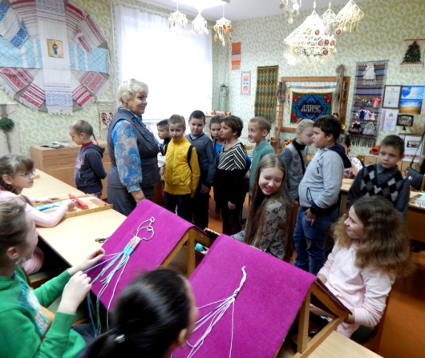
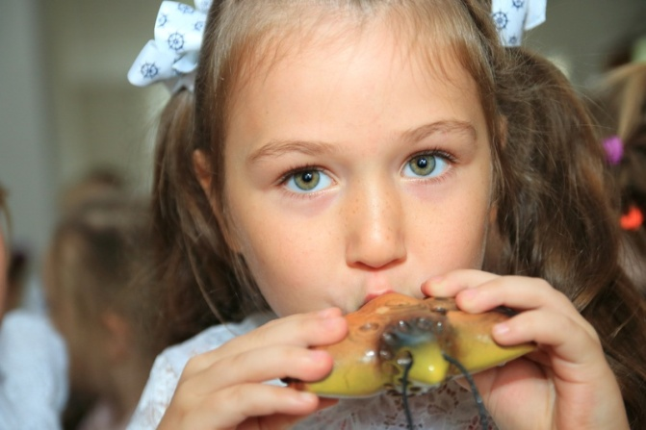
Человек образованный – тот, кто знает,
где найти то, чего он не знает
Георг Зиммель
Педагогический опыт как объект исследования профессиональных преобразований педагога

Slide 2
«...сильным, опытным становится учитель, который умеет анализировать свой труд… Учитель, умеющий проникать мысленно в сущность фактов, в причинно-следственные связи между ними, предотвращает многие трудности и неудачи»
В.А.Сухомлинский

Slide 3
Факторы, ограничивающие деятельность педагогов по обобщению опыта
Слабая информированность о возможных инновациях − 62%
Убеждение, что эффективно учить можно и по-старому − 18%
Небольшой опыт работы, при котором недостаточно освоена и традиционная форма обучения − 51%
Отсутствие материальных стимулов − 65%
Большая учебная нагрузка − 52%
Чувство страха перед отрицательными результатами − 37%
Отсутствие методической помощи – 71%

Slide 4
Отношение к изучению и обобщению педагогического опыта
Информированность о педагогах-носителях передового педагогического опыта − 23%
Желание участвовать в обобщении опыта − 27 %
Отсутствие методической помощи −58%
Накоплен интересный опыт, которым при определенной поддержке, готовы поделиться − 46%

Slide 5
Работа с понятийным аппаратом
Кластер 1
Задание: вписать всё то, что ассоциируется с данным словом
ОПЫТ

Slide 6
Кластер 2 Работа с текстом
Задание: заполнить надписи в схеме
Педагогический опыт
Что можно изучать и обобщать
Зачем, кому это нужно?
Виды
Исторический
Массовый
Передовой (актуальный)
Новаторский

Slide 7
Работа с понятийным аппаратом
Педагогический опыт - совокупность практических знаний, умений и навыков, приобретенных педагогом в практической деятельности.
Передовой педагогический опыт – это эффективный опыт, который позволяет достигать высоких результатов в образовательном процессе при сравнительно незначительных затратах сил, времени и средств.

Slide 8
Для чего необходимо изучать, обобщать и распространять педагогический опыт?
1. Прежде всего, педагогу необходимо повышать профессиональную компетентность. Грамотный, компетентный педагог − это гарантированное развитие и высокое качество дополнительного образования.
2. Передовой педагогический опыт − это источник решения педагогических проблем. В учреждении могут быть такие насущные проблемы, как:
низкое качество знаний;
слабая подготовка учащихся к конкурсам, выставкам, выступлениям и т.д.;
отсутствие индивидуального и дифференцированного подхода;
низкий уровень воспитанности;
пробелы в формировании ЗУН учащихся по различным направлениям и т.д.
Если есть затруднение, педагог его разрешает, создает опыт, получает результат. Положительный результат фиксируется, о нем можно рассказать другим.
3. Пропаганда работы учреждения образования.

Slide 9
Признаки передового педагогического опыта
высокие количественные и качественные показатели
оптимальность педагогического опыта
возможность повторения и творческого использования
устойчивость и стабильность
перспективность
научная обоснованность

Slide 10
В качестве опыта могут выступать:
метод (система методических приемов, отдельный прием);
технология (элементы технологии);
способ (эффективная система оценки знаний);
средство (пособия, карточки, тренажеры);
образовательные программы и т.д.

Slide 11
Кластер 3. Умный конверт
Задание:
составьте кластер «Передовой педагогический опыт»

Slide 13
Планирование работы по изучению и
обобщению передового опыта
Что я делаю?
Для чего я делаю?
ТЕМА
___________________________________________________
_________________________________________________________
Как я это делаю?
Формы
__________________________________________
Алгоритм
__________________________________________
Методы
__________________________________________
Какой это дает результат?
Итог

Slide 14
Этапы работы над обобщением опыта
Выбор темы, осуществление дифференцированного подхода к своему опыту
Оформление. Работа над докладом : освещение принципиальных положений, описание и обобщение своего опыта по данному вопросу.
Анализ и обобщение накопленного по теме материала. Выявление в освещаемом опыте причинно-следственных связей и педагогических закономерностей, извлечение методических выводов
Сбор и обработка материала. Систематизация ранее накопленных фактов из опыта, привлечение нового материала для более полного раскрытия вопроса
Ознакомление с литературой по избранной теме. Планирование работы по избранной теме.

Slide 15
Формы распространения передового педагогического опыта
Уровень обобщения
Практический
Методический
Научный
Форма распространения
открытый урок , семинар-практикум, творческий отчет, выставка, портфолио, презентация, реферат, справка
педагогические чтения, школа педагогического опыта, мастер-класс, технологические карты, методический плакат, видеофильм и др.
публикации, статьи, тезисы в сборниках научно-практических конференций, монографии и др.

Slide 16
Знания и умения, необходимые педагогу для обобщения
педагогического опыта
Самостоятельность суждений
Высокая профессиональная компетентность
Готовность к инновационной деятельности
с
Умение прогнозировать
(ставить цель)
Педагог, обладающий педагогическим
опытом
Умение оперативно принимать решения
Умение определять приоритетные задачи
Умение анализировать (соотносить продукт деятельности с предполагаемым результатом)
Умение сотрудничать с коллегами в решении профессиональных проблем
Умение создавать оригинальные технологии обучения и воспитания

Slide 17
Блиц-опрос
1.Считаете ли Вы, что совокупность практических знаний, умений и навыков, приобретенных педагогом в практической деятельности - это и есть педагогический опыт?
Да.
2.Согласны ли Вы с утверждением, что передовой педагогический опыт – это эффективный опыт, который позволяет достигать высоких результатов в образовательном процессе при сравнительно незначительных затратах сил, времени и средств?
Да.
3.Раскрытие способов, приёмов, посредством которых достигнуты положительные результаты в формировании личности учащегося, степени его обученности и развития – это?
Главная задача по изучению, обобщению и внедрению передового педагогического опыта.

Slide 18
4.Может ли считаться опыт передовым, если опирается на устаревшие педагогические концепции?
Нет. Опыт является передовым, если он, по сравнению с существующими технологиями и методиками обучения и воспитания учащихся, более рационален: при наименьших затратах сил, средств и времени обеих сторон образовательного процесса даст более высокие результаты, принесёт удовлетворение от совместной работы.
5.Может ли изучение и обобщение ППО происходить по инициативе администрации?
Да. Администрацией УО проводится ряд диагностических мероприятий и формулируется вывод о целесообразности обобщения конкретного педагогического опыта.
6.Являются ли материалы педагогических выставок, творческих отчетов, педагогических чтений основанием для передового опыта?
Да, это одно из основных направлений выявления ППО.
7.Можно ли самообразование отнести к форме обобщения ППО?
Да.

Slide 19
8.Могут ли диагностические данные стать основанием, на которых опыт признаётся либо не признаётся передовым?
Да. Данные диагностических исследований должны стать предпосылкой к обобщению опыта.
9.Может ли стабильный, устойчивый высокий результат образовательного процесса служить критерием оценки передового опыта?
Да.
10. Наиболее продуктивная форма распространения опыта – это?
Мастер-класс.

Slide 20
Самое полезное в жизни - это собственный опыт.
Никогда не бойся делать то, что ты не умеешь.
Помни, ковчег был построен любителем.
Профессионалы построили Титаник.
Пеле

Slide 21
Слон
анализ участия педагогов в работе педагогического совета
Характеристика элементов:
Уши - человек внимательно слушает, воспринимает больше на слух;
Глаза - внимательно смотрит, воспринимает больше зрительно;
Хобот – знания, которые вы приобретаете;
Голова – это мыслительные процессы.
Посмотрите на соотношение головы и туловища:
большая голова – автор рисунка больше действует головой;
ноги тонкие – неуверенность.

Slide 22
Панорама
педагогического опыта

Slide 23
Панорама педагогического опыта
Опыт индивидуальной работы с одаренными учащимися
Протасеня Николай Алексеевич,
педагог студии «Скарбонка»
заслуженного любительского коллектива Республики Беларусь

Slide 25
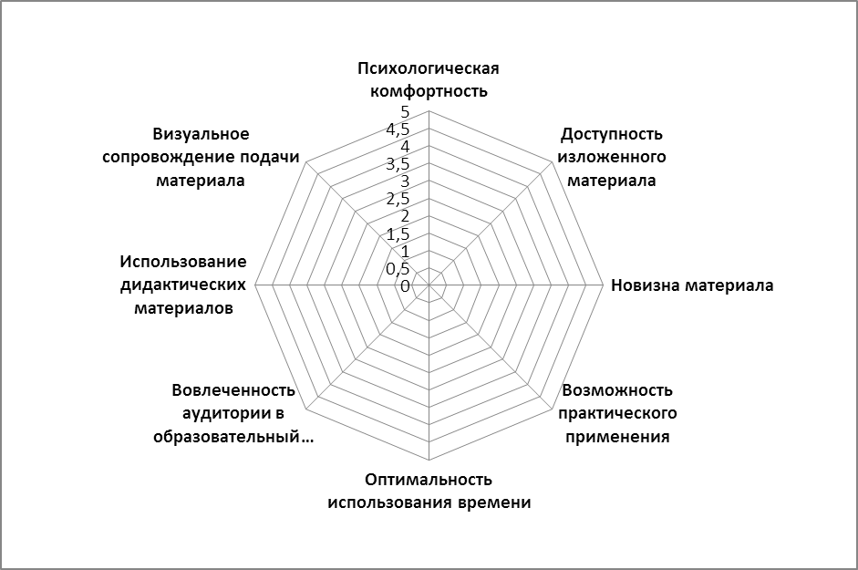
Подведение итогов работы, выработка и принятие решения педагогического совета
Кластер 4. Рефлексия «Колесо эффективности»

